Slide 2
Hương Thảo – Zalo 0972.115.126
Quạt có lúc chập lại, xòe vừa phải, có lúc lại xòe rộng giúp em liên tưởng đến hình ảnh gì?
Quạt cho ta hình ảnh của góc với các số đo góc khác nhau.

Slide 3
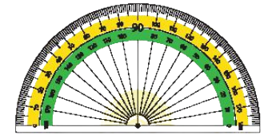
Thứ … ngày … tháng … năm …

Slide 4
Yêu cầu cần đạt
Có biểu tượng về đại lượng đo góc, nhận biết được mỗi góc có một số đo. Biết được đơn vị đo góc là độ, kí hiệu là . Nhận biết được góc vuông có số đo là 90 , góc bẹt có số đo là 180 .
Làm quen với thước đo góc. Sử dụng được thước đo góc để đo một số góc đơn giản. Đọc được số đo của một góc theo đơn vị độ.
Notes:
Hương Thảo – Zalo 0972115126

Slide 6
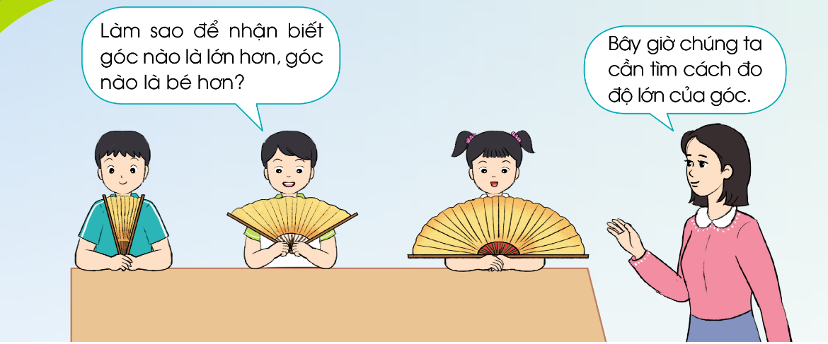

Slide 8
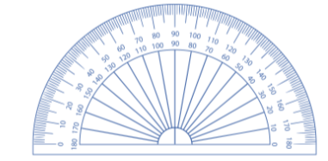
Để đo góc, người ta dùng thước đo góc
Độ là một đơn vị đo góc, kí hiệu là º
Người ta chia góc một góc vuông thành 90 phần bằng nhau, mỗi phần là 1 độ, kí hiệu là 1º.
Mỗi góc có một số đo. Chẳng hạn, số đo của góc vuông là 90º

Slide 9
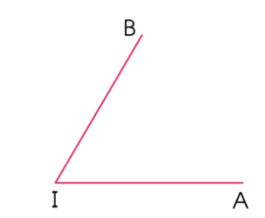
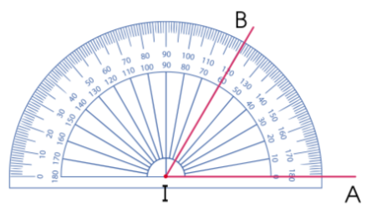
Dùng thước đo góc để xác định số đo góc đỉnh I cạnh IA, IB
Bước 1. Đặt thước đo góc sao cho tâm của thước trùng với đỉnh của góc. Vạch 0 của thước nằm trên cạnh IA.
Bước 2. Xác định xem cạnh IB đi qua vạch chia độ nào thì đó chính là số đo của góc.
Góc đỉnh I cạnh IA, IB có số đo là 60°.

Slide 10
Notes:
Hương Thảo – Zalo 0972115126

Slide 11
Mình đang có dự án xây một ngôi nhà. Hãy cùng vượt qua các nhiệm vụ để giúp mình thực hiện dự án nhé!

Slide 12
NHIỆM VỤ 1
NHIỆM VỤ 1

Slide 13
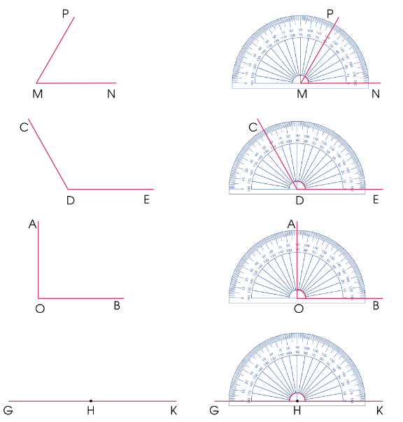
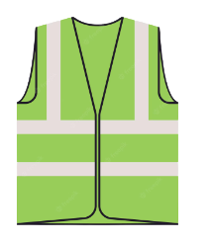
1. Sử dụng thước đo góc để xác định số đo của các góc sau:
Góc đỉnh M, cạnh MN, MP có số đo là 60º
Góc đỉnh D, cạnh DC, DE có số đo là 120º
Góc đỉnh O, cạnh OA, OB có số đo là 90º
Góc đỉnh H, cạnh HK, HG có số đo là 180º

Slide 15
Chúng ta đã có có đủ đồ bảo hộ để mặc khi xây nhà. Tiếp tục cố gắng các bạn nhé!

Slide 16
Nhiệm vụ 2
Nhiệm vụ 2

Slide 17
2. Dùng thước đo góc để đo các góc dưới đây và ghi lại số đo.
Góc đỉnh H cạnh GI, GH có số đo là 60º
Góc đỉnh L, cạnh LM, LK có số đo là 120º
Góc đỉnh Y, cạnh YX, YZ có số đo là 180º
Góc đỉnh Q, cạnh QP, QR có số đo là 90º

Slide 18
Đội của mình đã đủ các thành viên rồi. Cảm ơn các bạn nhé!

Slide 21
Đơn vị đo góc là gì?
Câu 1:
Câu 1:
Đáp án: Độ (°)

Slide 22
Góc vuông là góc bao nhiêu độ?
Câu 2:
Câu 2:
Đáp án: 90°

Slide 23
GV GHI DẶN DÒ Ở ĐÂY.
GV GHI DẶN DÒ Ở ĐÂY.
GV GHI DẶN DÒ Ở ĐÂY.
GV GHI DẶN DÒ Ở ĐÂY.

Slide 24
Chúng ta sẽ tiếp tục dự án xây nhà vào buổi học hôm sau nhé!
Notes:
Hương Thảo – Zalo 0972115126

